Slide 1
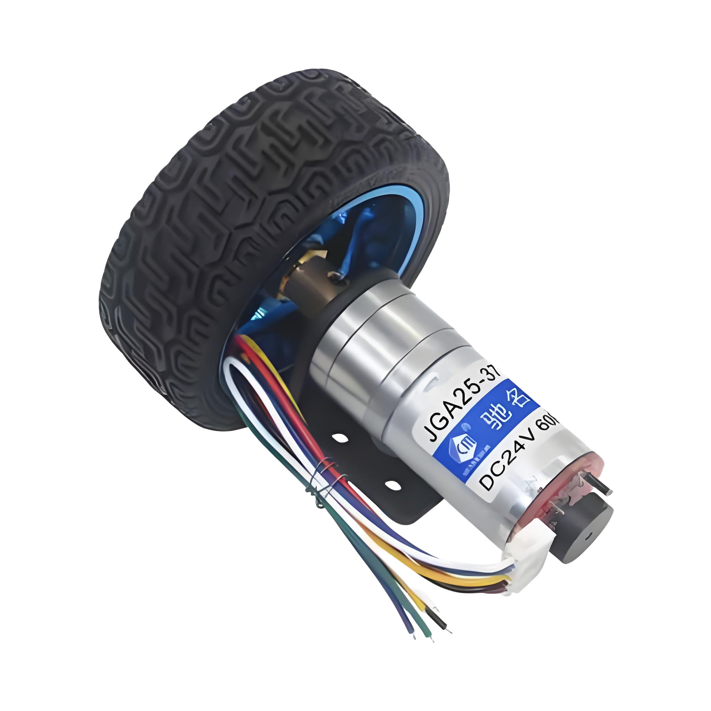
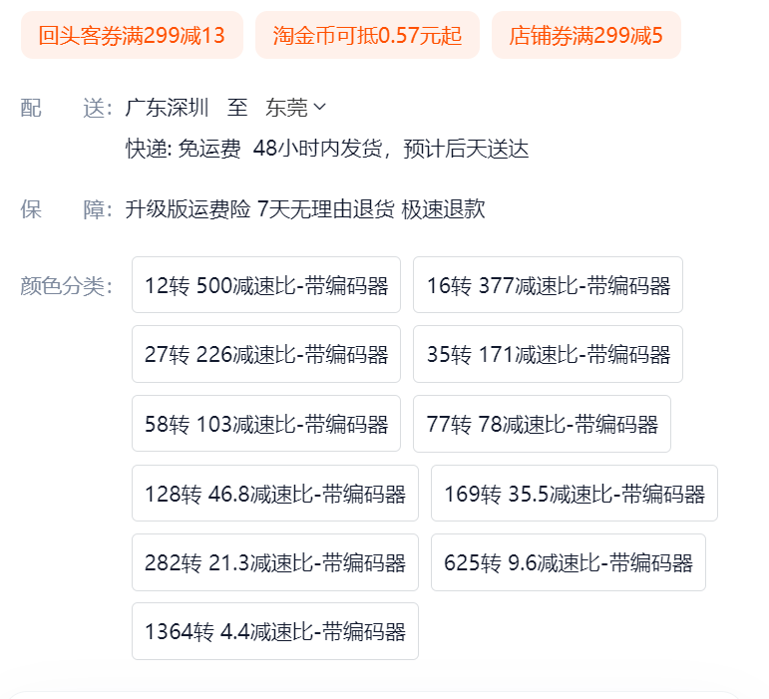








测量减速比
减速箱
370电机
编码器

Slide 2
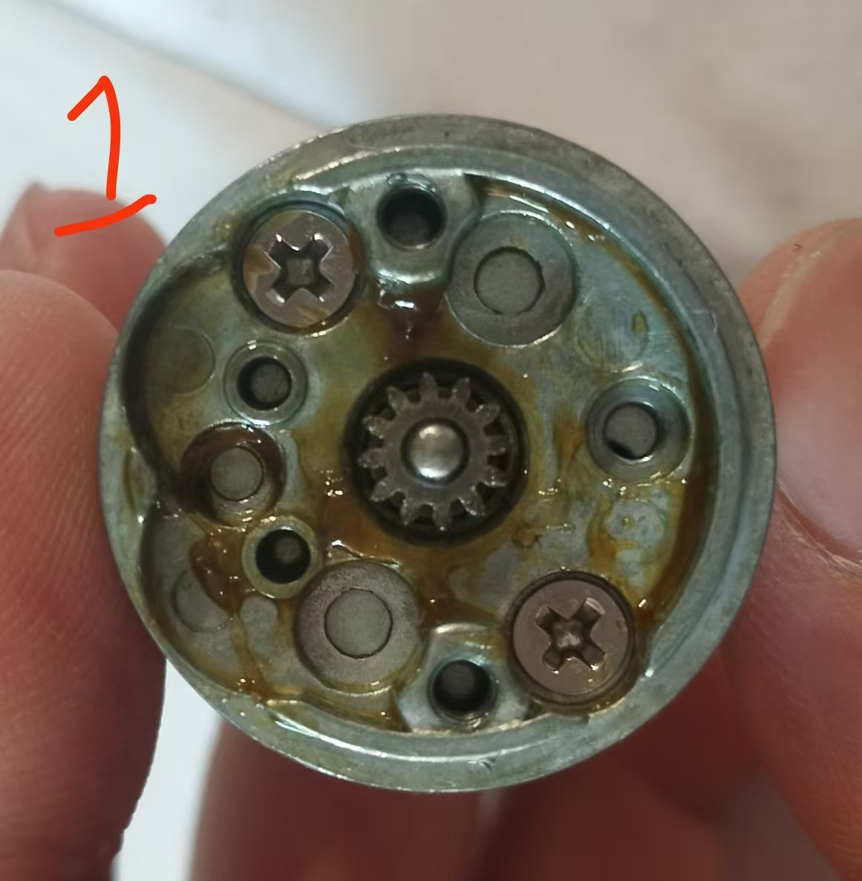


主动轮
1圈
1
=
=
从动轮
12齿
12

Slide 3
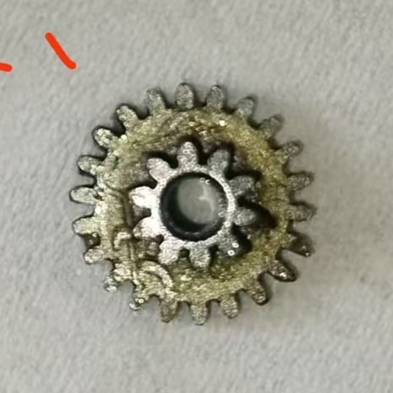



主动轮
22齿
22
=
=
从动轮
10齿
10

Slide 4




主动轮
22齿
22
=
=
从动轮
10齿
10

Slide 5
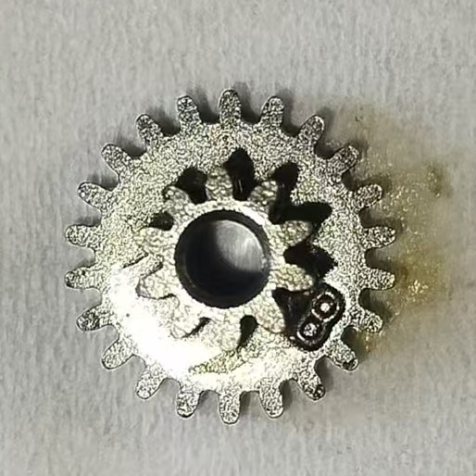



主动轮
22齿
22
=
=
从动轮
10齿
10

Slide 6
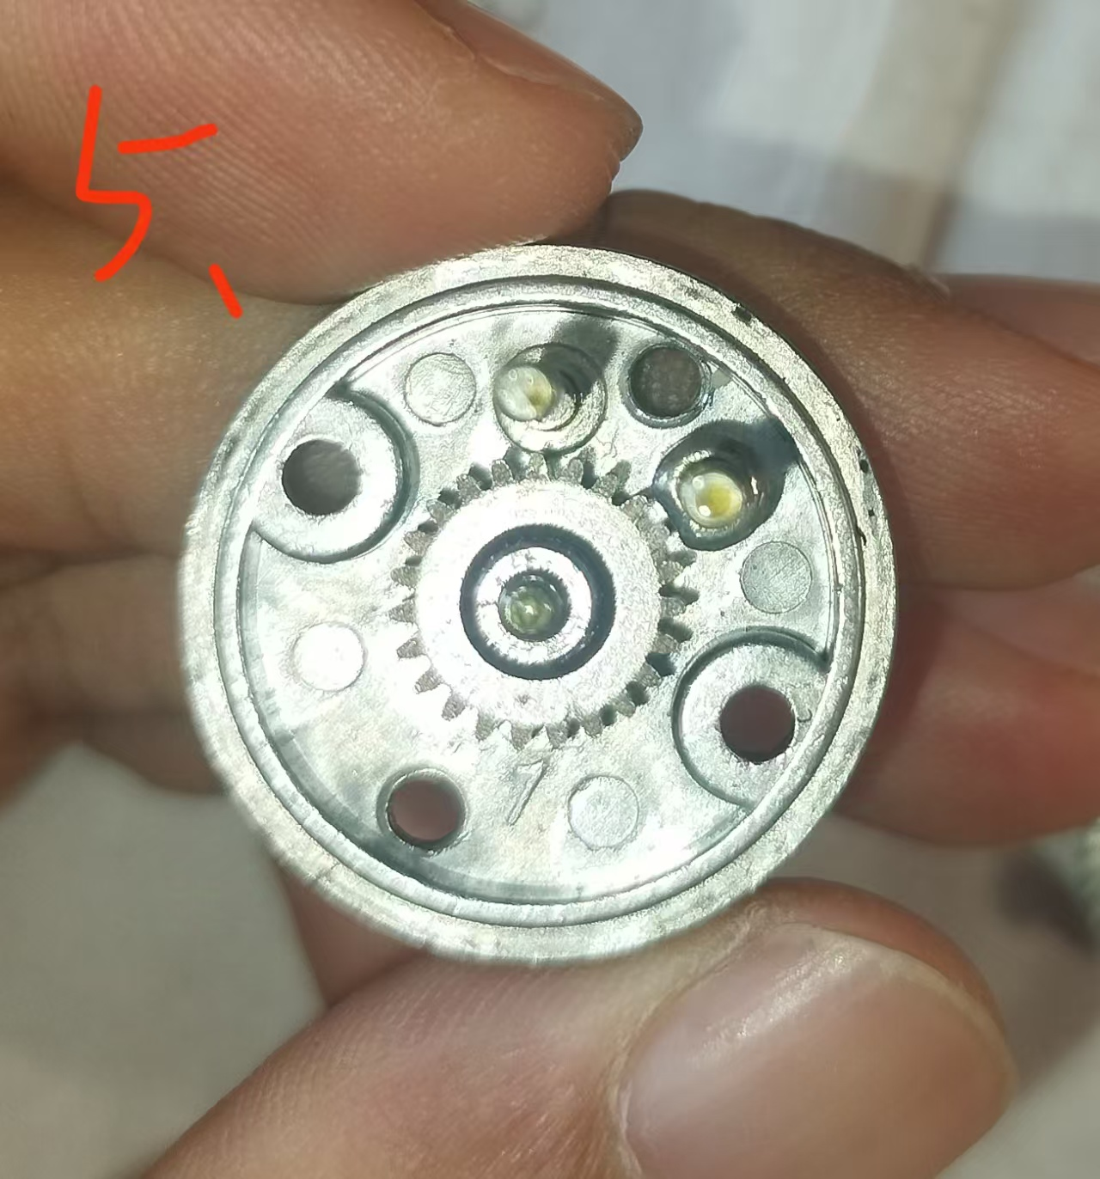


主动轮
23齿
23
=
=
从动轮
1圈
1

Slide 7
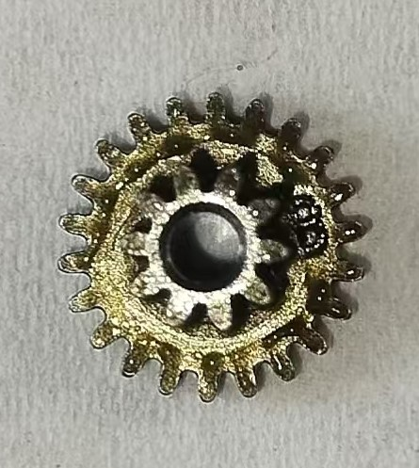
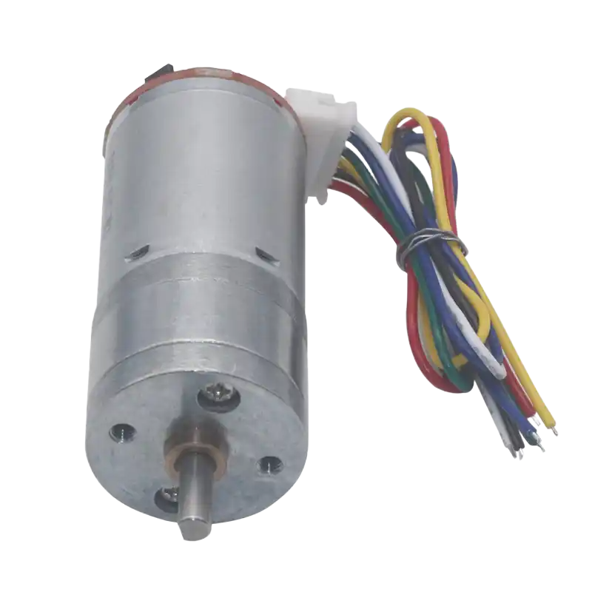
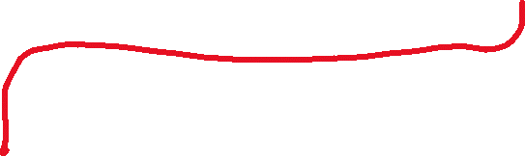




Slide 8























